Slide 1
Train/Dev/Test y Distribuciones

Slide 2
Velocidad Progreso
La manera en que se configuran los conjuntos de entrenamiento, 'dev' y 'test' puede tener un impacto significativo en el progreso de construcción de aplicaciones de Machine Learning.
Muchas veces, incluso en empresas grandes, se configuran estos conjuntos de manera que disminuye el progreso en lugar de acelerarlo.

Slide 3
En esta presentación, se enfocará en cómo configurar los conjuntos 'dev' y 'test' para maximizar la eficiencia del equipo de IA.

Slide 4
Train -> dev -> test
El conjunto 'dev' también se conoce como el conjunto de validación o el conjunto 'hold out cross validation’.
El flujo de trabajo en Machine Learning es probar muchas ideas, entrenar diferentes modelos con el conjunto de entrenamiento, y luego usar el conjunto 'dev' para evaluar las diferentes ideas y elegir una.
A continuación, se sigue iterando para mejorar el rendimiento del conjunto 'dev' hasta que se tiene una configuración satisfactoria, que luego se evalúa con el conjunto 'test'.

Slide 5
Distribuciones distintas
Como ejemplo, se está construyendo un clasificador de gatos para trabajar en regiones como los Estados Unidos, Reino Unido, América del Sur, India, China, entre otras. Es importante evitar configurar los conjuntos 'dev' y 'test' de manera que vengan de distribuciones diferentes.
En cambio, se recomienda que los conjuntos 'dev' y 'test' vengan de la misma distribución. Esto se logra eligiendo una forma para que los conjuntos 'dev' y 'test' vengan de la misma distribución.

Slide 6
En resumen, configurar correctamente los conjuntos 'dev' y 'test' junto con una métrica de evaluación única es la forma que les permite iterar rápidamente, probar diferentes ideas y utilizar rápidamente el conjunto 'dev' y la métrica para evaluar los clasificadores y elegir el mejor.

Slide 7
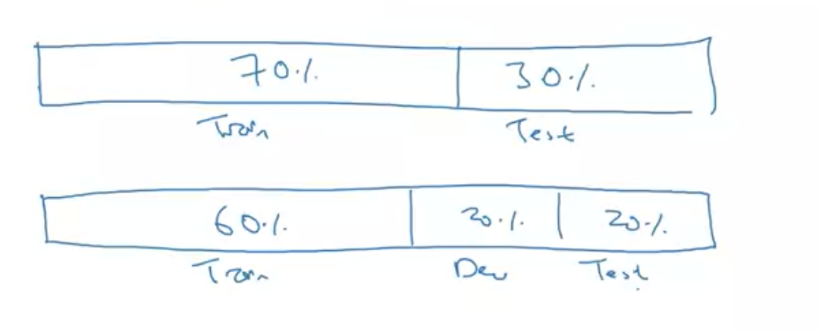
60/20/20
Tradicionalmente, se utilizaba la regla de oro de 'machine learning' de dividir los datos en un 70/30 para el conjunto de entrenamiento y 'test', o un 60/20/20 para el entrenamiento, 'dev' y 'test'.

Slide 8
Deep learning
Sin embargo, en la era del 'deep learning', donde se trabaja con conjuntos de datos mucho más grandes, se ha visto que es razonable utilizar un tamaño mucho más pequeño para el conjunto 'dev' o 'test'. Por ejemplo, si se tiene 1 millón de ejemplos, es razonable establecer el 98% en el conjunto de entrenamiento, 1% en 'dev' y 1% en 'test'.

Slide 9
En cuanto al conjunto 'test', su propósito es evaluar el rendimiento del sistema final. La pauta es establecer el conjunto 'test' lo suficientemente grande para tener alta confianza en el rendimiento general del sistema.
Por lo tanto, a menos que sea necesario tener una medida muy exacta del rendimiento, tal vez no sea necesario utilizar millones de ejemplos en un conjunto 'test', tal vez 10,000 o 100,000 ejemplos sean suficientes, dependiendo de la cantidad de datos disponibles y las necesidades de la aplicación.

